Slide 1
Сайт для музыкального коллектива
Тимспирит
Заказчик: Исаков Дмитрий Николаевич

Slide 2
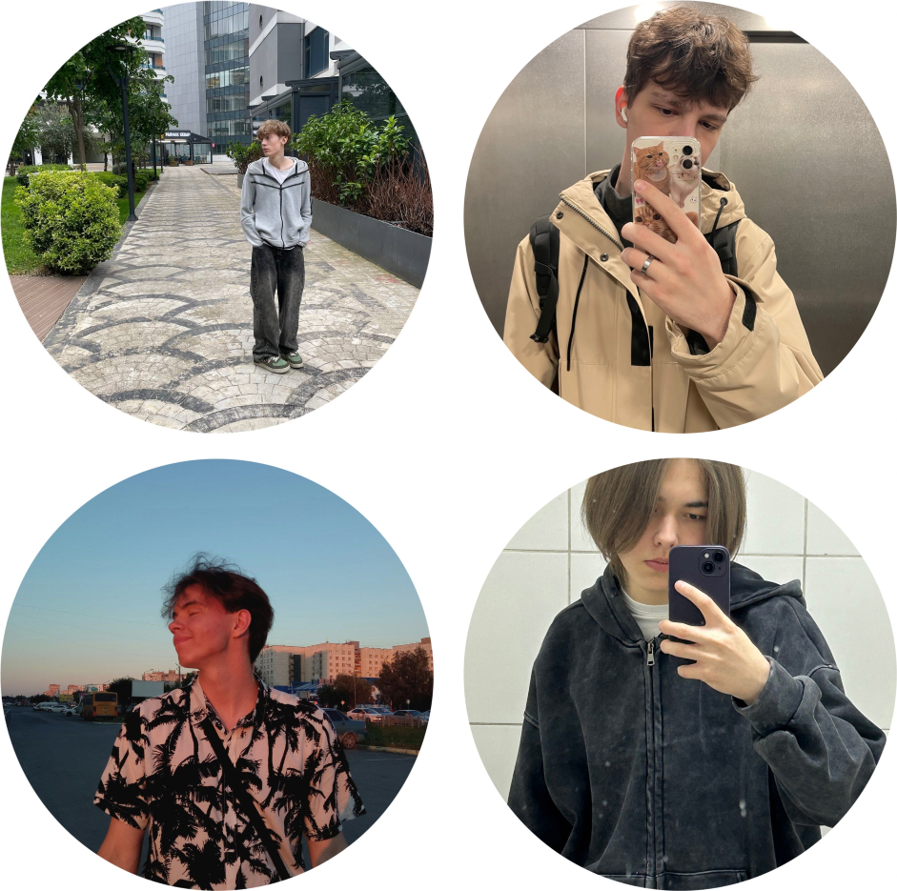
Команда
Александр Путинцев – Тимлид
Марк Агеев – Аналитик
Михаил Удалов - Программист, дизайнер
Александр Попугаев - Программист

Slide 3
Идея проекта
Arachna – это уникальный веб-сайт, созданный для поклонников и участников музыкального коллектива. Здесь вы найдете всё, что нужно: информацию о группе, эксклюзивные фото и видео и контакты группы.

Slide 4
Целевая аудитория
Молодежь с прогрессивными взглядами
Любители экспериментальной музыки
Эстеты футуризма и антиутопий

Slide 5
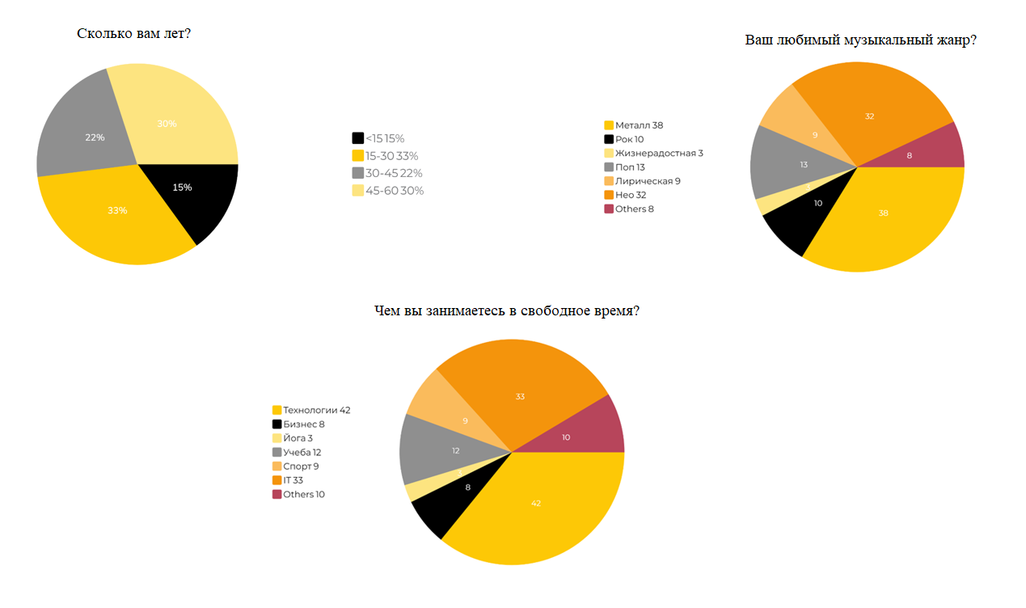

Slide 6
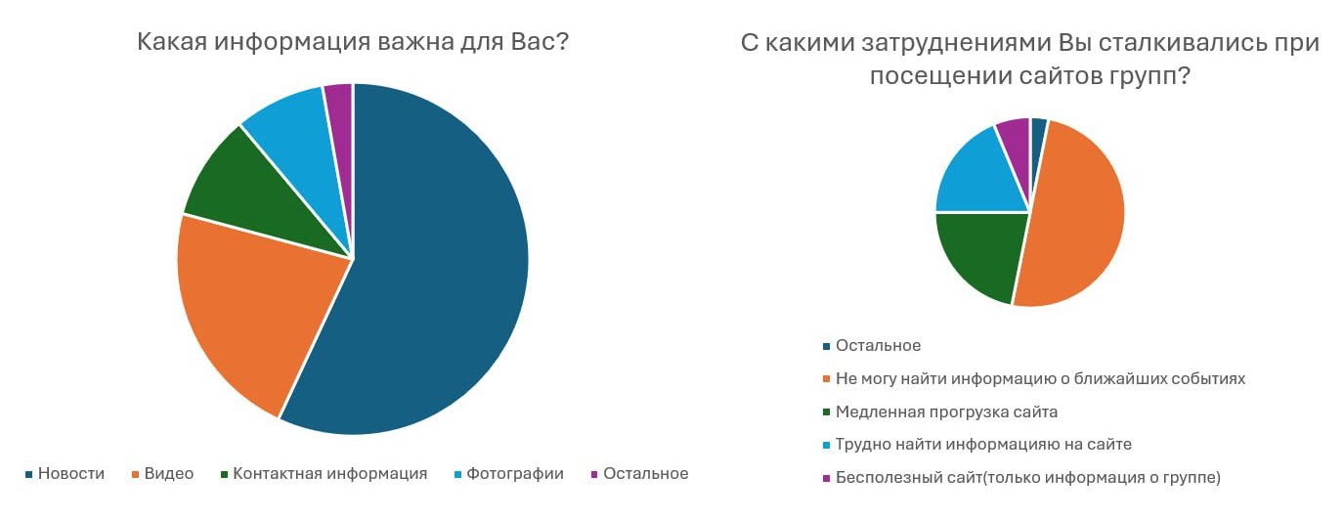

Slide 7
Проблематика
Слушателям и поклонникам не достает информации о группе и ее концертах. Для компаний: как развлекательных, так и маркетинговых не достает контактной информации для связи с группой.

Slide 8
Решение
Создание сайта для поддержания коммуникации и перекрытия вышеуказанных проблем связанных с недостатком информации о группе и ее контактных данных.

Slide 9
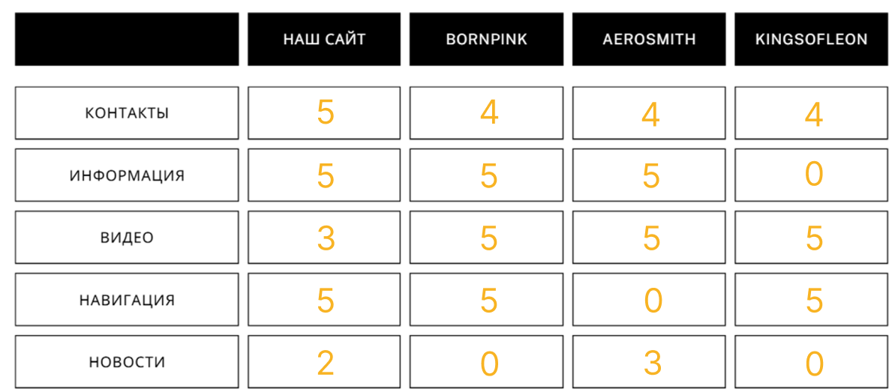
аналоги

Slide 10
MVP
Информация о группе (фото и видео)
Доступ к вышедшим и новым альбомам
Афиша событий и покупка билетов (в будущем)
Возможность покупки мерча (в будущем)

Slide 11

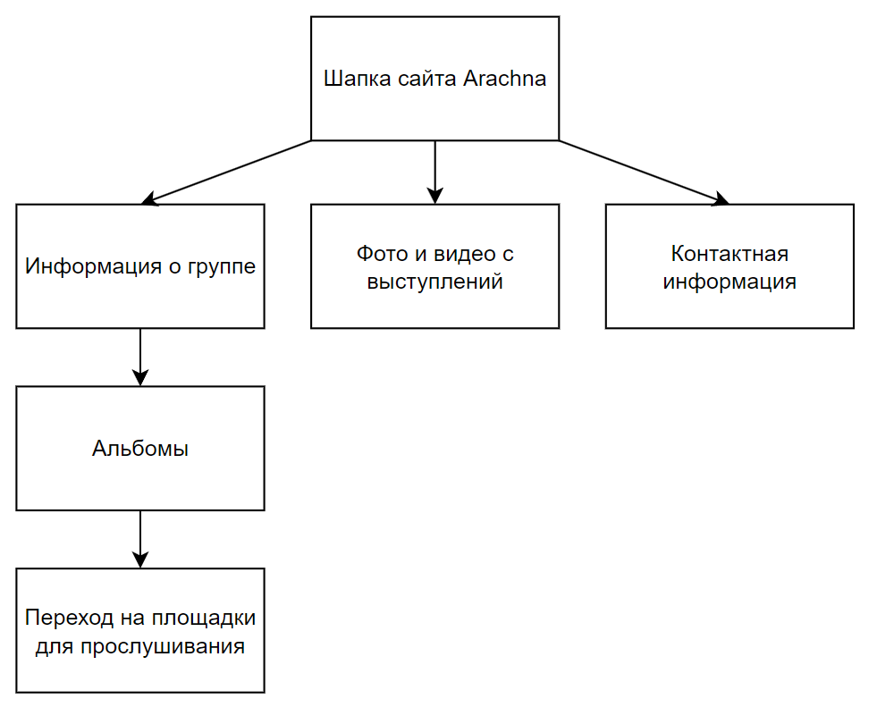
Как это работает

Slide 12








Технологический стек

Slide 13
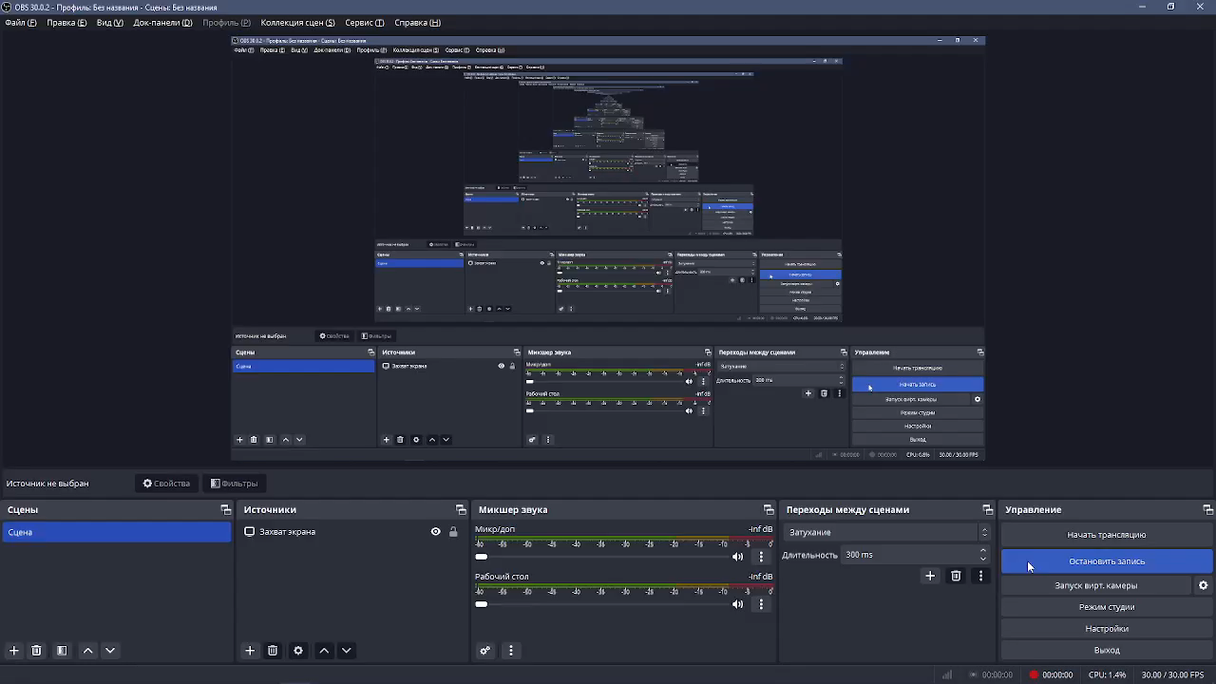

Slide 14
Спасибо за внимание

